Slide 1
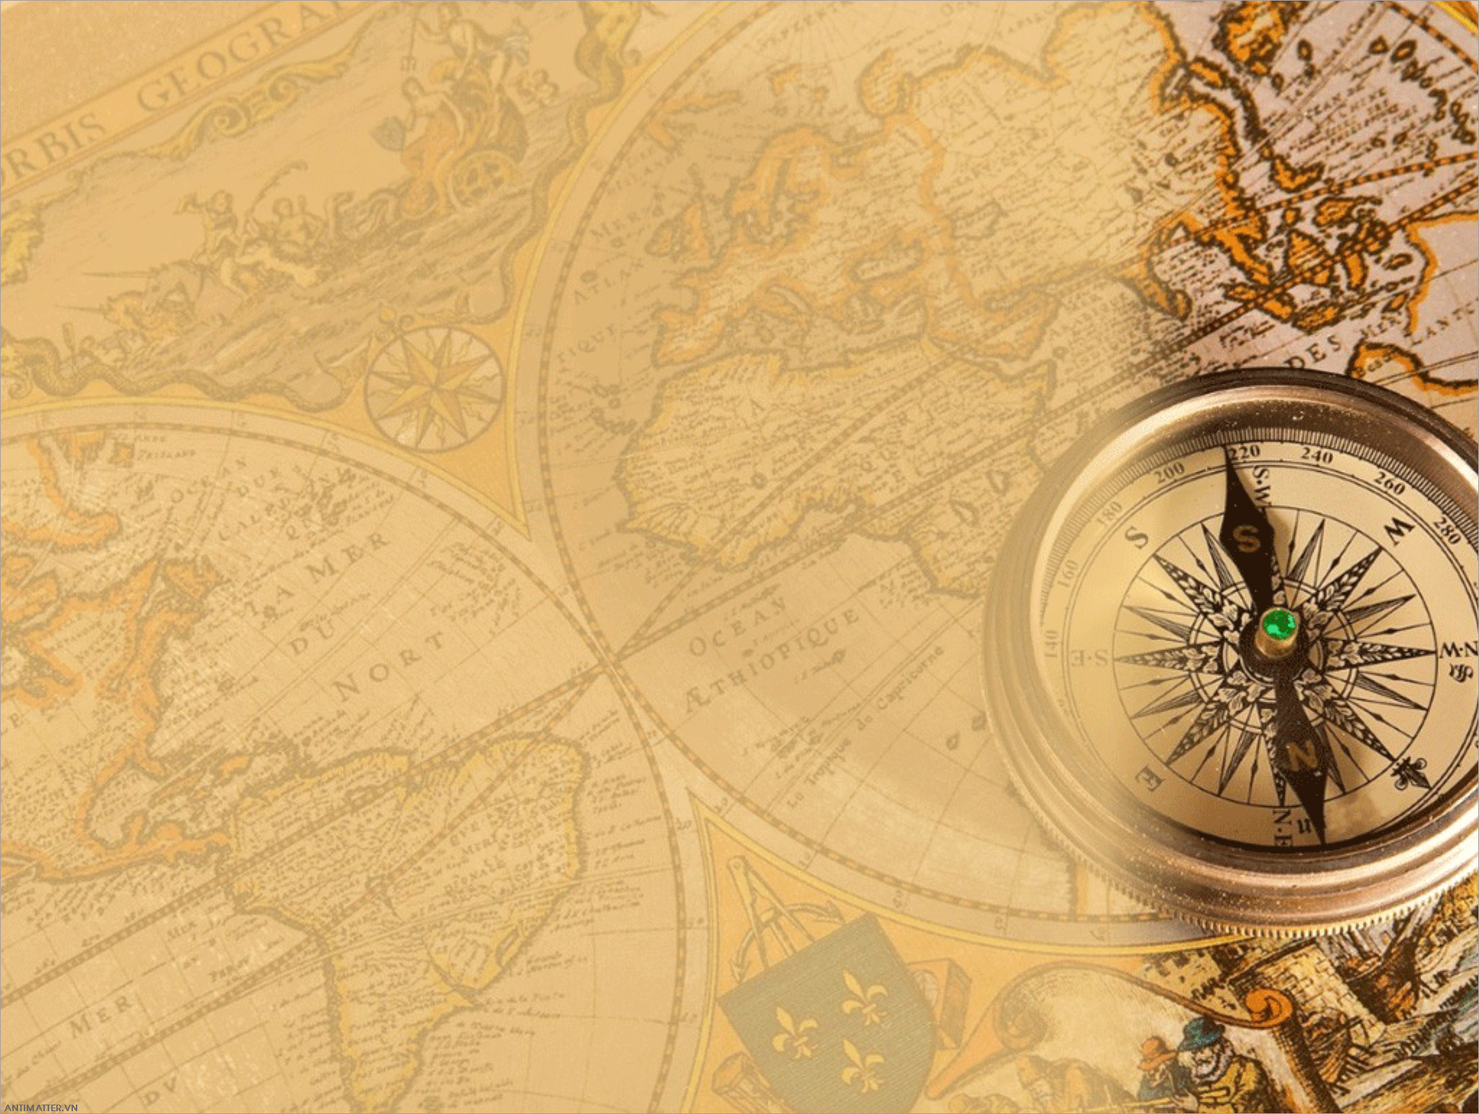




(Bộ Kết nối tri thức và cuộc sống)

Slide 2
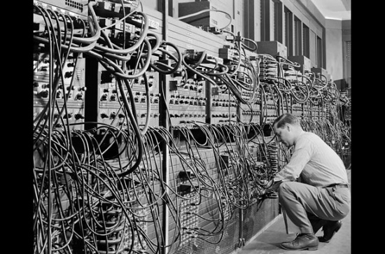
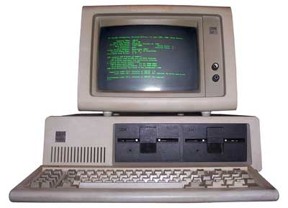
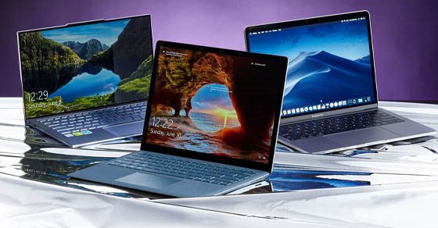
Khởi động
Máy tính đầu tiên trên thế giới ENIAC (1946)
Máy tính thế hệ thứ 4 (1971 – 1980)
Máy tính xách tay hiện nay
Em hãy chỉ ra những điểm thay đổi theo thời gian của máy tính điện tử. Theo em, sự thay đổi theo thời gian như vậy hiểu là gì?

Slide 3
BÀI 1: LỊCH SỬ VÀ CUỘC SỐNG
Giáo viên: Đỗ Thị Kim Huệ

Slide 4
Nội dung
1
Lịch sử là gì?
2
Vì sao phải học Lịch sử?

Slide 5
01
Lịch sử là gì?

Slide 6
Các sự kiện dưới đây có phải là lịch sử không? Vì sao?
Lễ hội Hai Bà Trưng (Mê Linh – Hà Nội)
Bác Hồ đọc Tuyên ngôn Độc lập (1945)
Chiến thắng Điện Biên Phủ (1954)

Slide 7
Khái niệm lịch sử
Lịch sử con người
Lịch sử
Lịch sử
Là tất cả những gì có thật đã diễn ra trong quá khứ
Là toàn bộ hoạt động của con người trong quá khứ
Là 1 khoa học nghiên cứu và phục dựng lại quá khứ

Slide 8

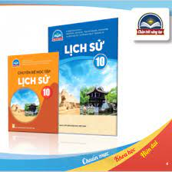
Môn Lịch sử: là môn học tìm hiểu quá trình hình thành và phát triển của xã hội loài người khi con người xuất hiện trên Trái Đất cho đến ngày nay

Slide 9
02
Vì sao phải học Lịch sử?

Slide 10
Bàn 1
Đọc thông tin, tư liệu SGK trang 10, tiến hành làm việc nhóm theo bàn để hoàn thiện nhiệm vụ sau
Bàn 2
Nêu ý nghĩa 2 của câu thơ: “Dân ta phải biết sử ta/Cho tường gốc tích nước nhà Việt Nam”
Theo em, việc biên soạn các tác phẩm lịch sử (như hình 2) có tác dụng gì?

Slide 11
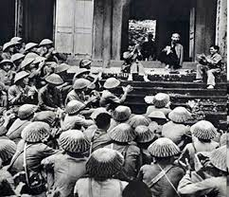
Dân ta phải biết sử ta
Cho tường gốc tích nước nhà Việt Nam
Học lịch sử giúp chúng ta tìm hiểu quá khứ, tìm về cội nguồn của chính bản thân, gia đình, dòng họ,…và rộng hơn là của dân tộc, nhân loại
Ngày 19/9/1954 tại Đền Hùng (Phú Thọ) Bác Hồ căn dặn các chiến sĩ
Notes:
Có nghĩa là phải biết đến tận “chân tơ kẽ tóc”, càng biết nhiều càng thấu hiểu nhiều, càng thấu hiểu nhiều mới càng trân trọng giá trị lịch sử của dân tộc, nhớ ơn những bậc tiền nhân khai sinh nền móng nước nhà, nhớ ơn các anh hùng, liệt sĩ không tiếc máu xương đổi lấy nền độc lập của dân tộc. Khi đó ta càng có ý thức, trách nhiệm dựng xây quê hương, đất nước nhiều hơn.
Nhắc nhở mỗi công dân Việt Nam phải có trách nhiệm tìm hiểu về cội nguồn, lịch sử dân tộc, qua đó gìn giữ, phát triển, giáo dục và khơi dậy lòng yêu nước, tự hào dân tộc cho thế hệ mai sau. Bởi lẽ lịch sử là những gì thuộc về quá khứ, nếu không có quá khứ sẽ không có hiện tại và tương lai.

Slide 12
Lịch sử thế giới cổ đại
Lịch sử Việt Nam
Học lịch sử để đúc kết những bài học kinh nghiệm về sự thành công và thất bại của quá khứ để phục vụ hiện tại và xây dựng cuộc sống mới trong tương lai

Slide 13
Học lịch sử giúp chúng ta hiểu được những gì nhân loại tạo ra trong quá khứ để xây dựng được văn minh ngày nay, từ đó giúp chúng ta có ý thức giữ gìn, phát huy những giá trị tốt đẹp
Kinh thành Huế
Chùa Một Cột
Quan họ Bắc Ninh
Tục ăn trầu

Slide 14
Luyện tập
Hãy chia sẻ với thầy cô giáo và các bạn các hình thức học lịch sử mà em biết, cách học lịch sử giúp em hứng thú và đạt hiệu quả tốt nhất

Slide 15
Đọc sách
Xem phim
Tham quan và
trải nghiệm

Slide 16
Các yếu tố cơ bản cần xác định
01
03
02
Không gian – địa điểm xảy ra
Thời gian
Con người có liên quan

Slide 17
Vận dụng
Các em thực hiện câu hỏi 4 (SGK tr.10)
Hãy tìm hiểu xem trong lớp có bao nhiêu bạn học môn Toán, môn Ngữ văn và môn Lịch sử. Theo em, các bạn thích học những môn khác có cần biết lịch sử không? Vì sao

Slide 18
Cảm ơn các em đã chú ý lắng nghe

